Slide 1

Estructura del sistema financiero guatemalteco
Juan José Morales Ruiz
www.jjmoralex.com
Fuente: Banco de Guatemala, Superintendencia de Bancos, Registro del Mercado de Valores y Mercancías

Slide 2



Autoridades EN EL SISTEMA FINANCIERO
MONETARIAS:
VALORES:

Slide 3


























Actores del sistema
Bancos: Aseguradoras:
Guatemala

Slide 4
Profundización bancaria
Activos / PIB = 47.1%
Cartera Créditos / PIB = 25.1%
Número de Bancos = 18
Activos / PIB = 82.1%
Cartera Créditos / PIB= 45.7%
Número de Bancos = 17
Activos / PIB = 64.5%
Cartera Créditos / PIB= 31.0%
Número de Bancos = 7
Activos / PIB = 63.6%
Cartera Créditos / PIB= 38.2%
Número de Bancos = 13
Activos / PIB = 74.9%
Cartera Créditos / PIB= 44.8%
Número de Bancos = 16

Slide 5
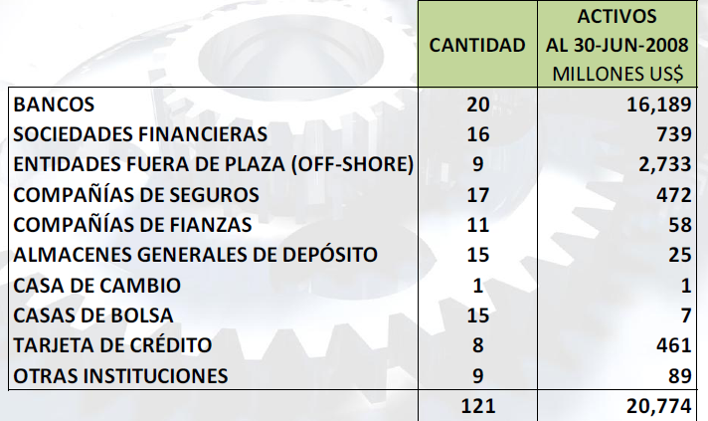
Mercado financiero SUPERVISADO

Slide 6
11 grupos financieros

Slide 7
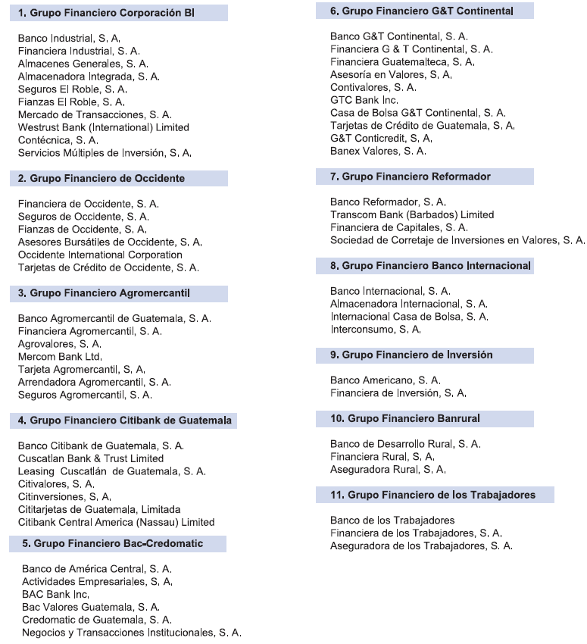
62 integrantes de grupos financieros

Slide 8
Banco de Guatemala (BALANCE GENERAL MILONES QUETZALES)

Slide 9
18 bancos: sistema bancario

Slide 10
18 bancos: sistema bancario
ACTIVO | DISPONIBILIDADES | Q24,572.00
 | INVERSIONES | Q40,315.00
 | CARTERA | Q80,242.00
 | INMUEBLES | Q3,593.00
 | OTROS | Q5,537.00 | Q153,308.00 | $ 19,163.50
PASIVO | DEPOSITOS | Q120,469.00
 | CREDITOS | Q11,272.00
 | OBLIGACIONES | Q770.00
 | OTROS | Q4,104.00 | Q136,615.00 | $ 17,076.88
CAPITAL |  |  | Q15,742.00 | $ 1,967.75

Slide 11
14 Financieras: banco de inversión

Slide 12
Banca offshore

Slide 13
AGREGADOS FINANCIEROS
(MILLONES DE QUETZALES)

Slide 14
Agregados financieros
(Dolarizados – millones de dólares)

